Slide 1

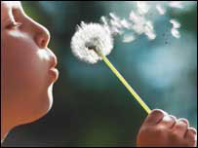
Использование дыхательной гимнастики как здоровьесберегающей технологии в работе над развитием речи у детей с речевыми нарушениями
Подготовила: Тулупова Марина Анатольевна
Учитель – логопед МБДОУ №5 «Рябинка»
Г. Кызыл.

Slide 2

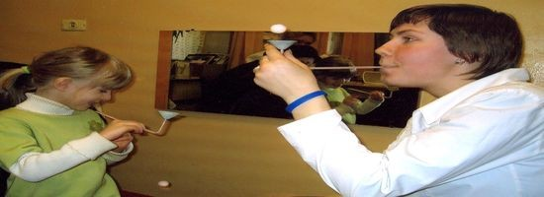
Речевое дыхание
Правильное дыхание важно для развития речи, так как дыхательная система - это энергетическая база для речевой системы.

Slide 3
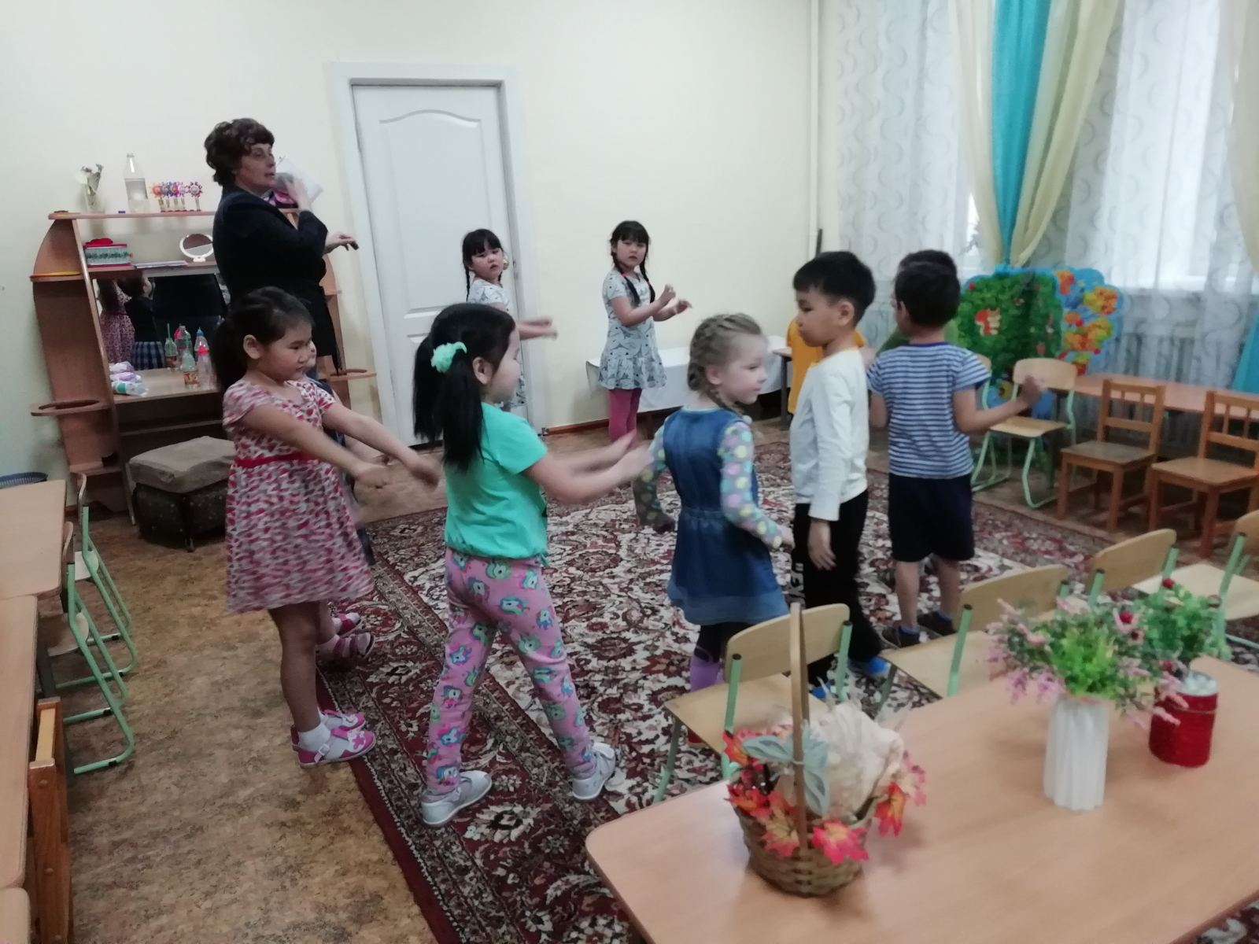
Речевое дыхание – основа звучащей речи. Источник образования звуков – воздушная струя, выходящая из легких через гортань, глотку, полость рта или носа наружу. Речевое дыхание осуществляется произвольно. Чтобы оно было правильным и осуществлялось в полном объёме необходимо выполнять комплекс дыхательной гимнастики (для каждого нарушения свой определенный).

Slide 4
Цель:
Выявление и внедрение организационно – педагогических условий дыхательной гимнастики с детьми ОВЗ в образовательный процесс

Slide 5
Задачи дыхательной гимнастики
Увеличить объём дыхательного аппарата
Улучшить чёткость дикции
Сформировать сильный плавный выдох
Подготовить отдельные элементы для постановки звука
Научить детей правильно пользоваться полученными навыками и знаниями

Slide 6
Развитие речевого дыхания
Источником образования звуков речи является воздушная струя, выходящая из легких через гортань, глотку, полость рта или носа наружу.
Правильное речевое дыхание обеспечивает нормальное звукообразование, создает условия для поддержания нормальной громкости речи, четкого соблюдения пауз, сохранения плавности речи и интонационной выразительности.

Slide 7
При работе с детьми с ОВЗ чаще всего встречается неправильное речевое дыхание, которое приводит:
Позднему или неправильному усвоению некоторых звуков
Нечеткому произношению слов (проглатывание окончаний)
Ускорению темпа речи
Ослаблению громкости голоса

Slide 8
Техника выполнения упражнений:
воздух набирать через нос
плечи не поднимать
выдох должен быть длительным и плавным
необходимо следить, за тем, чтобы не надувались щеки (для начала их можно придерживать руками)
нельзя много раз подряд повторять упражнения, так как это может привести к головокружению

Slide 9
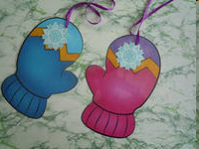
Примеры дыхательных упражнений для детей дошкольного возраста с нарушениями речи
«Сдуй снежинку»
Цель: формирование плавного длительного выдоха; активизация губных мышц. Оборудование: кусочки ваты, снежинки Ход игры: Педагог раскладывает на столе кусочки ваты, напоминает детям про зиму. - Представьте, что сейчас зима. На улице снежок падает. Давайте подуем на снежинки!

Slide 10
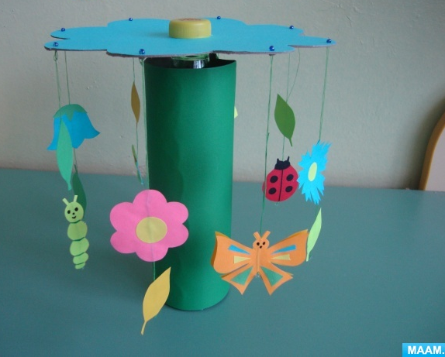
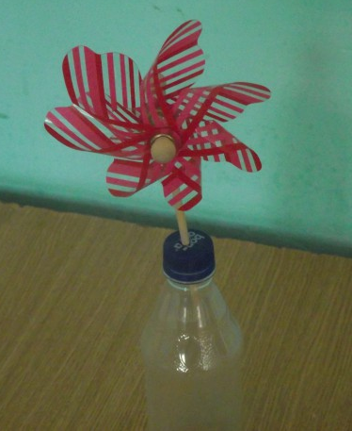
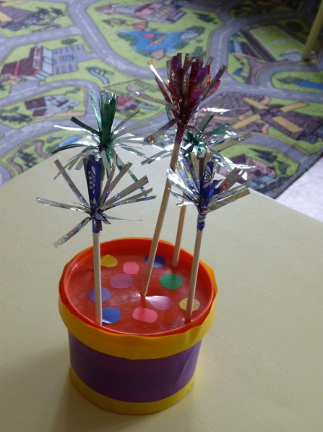
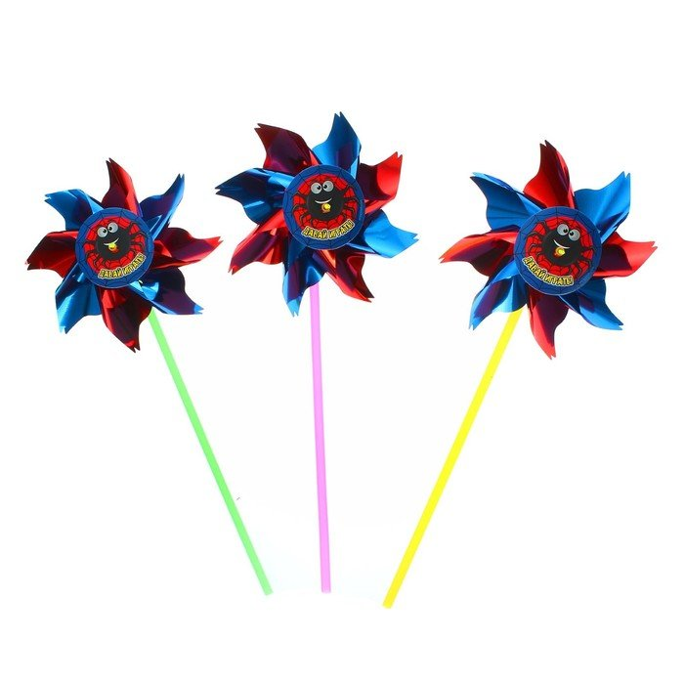
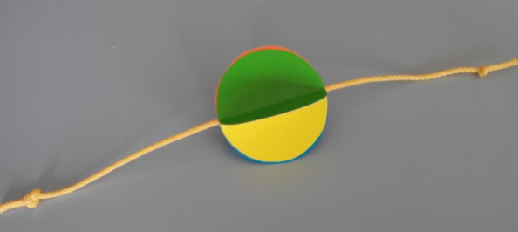
«Вертушка»
Цель: развитие длительного плавного выдоха; активизация губных мышц.
Оборудование: игрушка-вертушка. Ход игры:
Сначала педагог демонстрирует детям как вертится вертушка при помощи воздуха, затем предлагает подуть на нее самостоятельно. - Давай сделаем ветер - подуем на вертушку. Вот как завертелась! Подуй еще сильнее - вертушка вертится быстрее. Игра может проводиться как индивидуально, так и в группе детей.

Slide 11
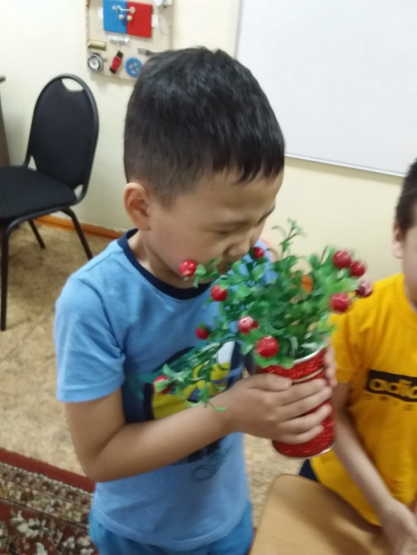
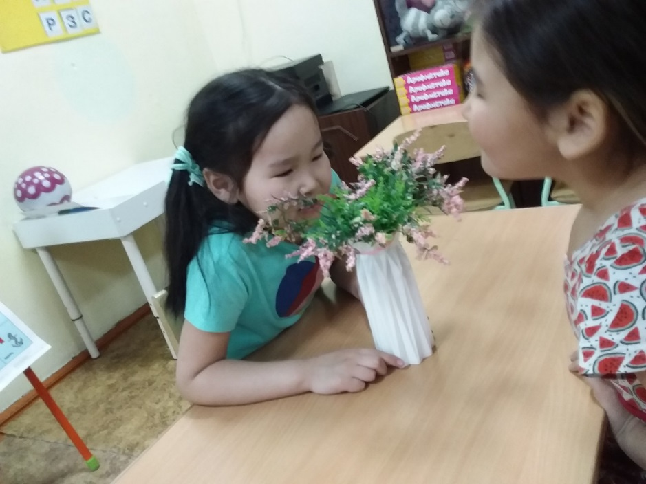
«Цветочек»
Цель: развитие длительного плавного выдоха; активизация губных мышц.
Оборудование: горшок с цветами. Ход игры:
Сначала педагог демонстрирует детям как правильно вдыхать воздух и выдыхать, чтобы почувствовать аромат цветка, затем предлагает вдохнуть аромат цветка самостоятельно.
Игра может проводиться как индивидуально, так и в группе детей.

Slide 12
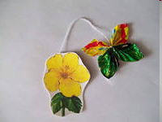
«Лети бабочка»
Цель: развитие длительного непрерывного ротового выдоха; активизация губных мышц. Оборудование: бабочка из бумаги на ниточке с цветком. Ход игры: Педагог показывает ребенку бабочек и предлагает поиграть с ними. Ребенок встает возле бабочек и дует на них. Необходимо следить, чтобы ребенок стоял прямо, при выдохе не поднимал плечи, дул на одном выдохе, не добирая воздух, не надувал щеки, а губы слегка выдвигал вперед. Дуть можно не более 10 секунд с паузами, чтобы не закружилась голова.

Slide 13
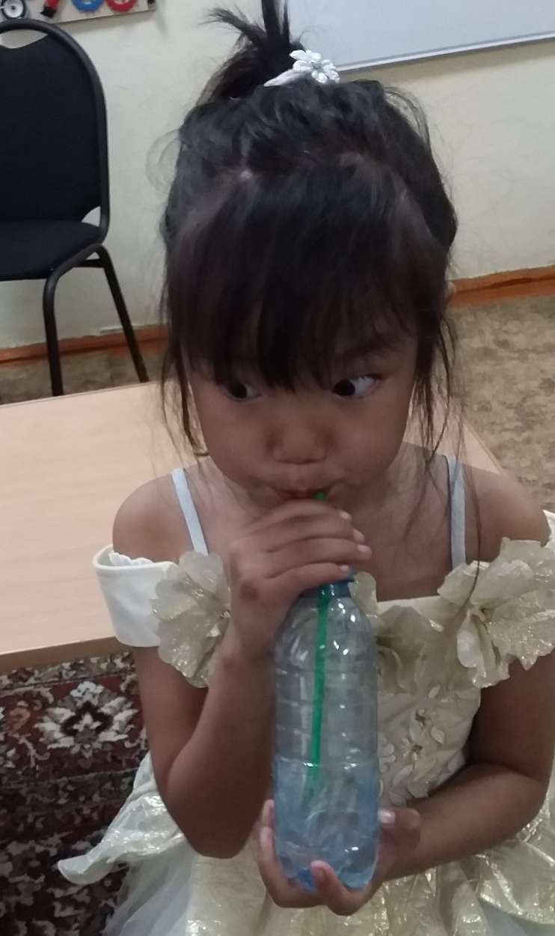
«Бурлящая вода»
Цель: развитие длительного непрерывного ротового вдоха и плавного выдоха; активизация губных мышц и щек. Оборудование: бутылочка с водой, одноразовая трубочка. Ход игры: Педагог показывает ребенку бутылочку с водой и предлагает поиграть с ней. Ребенок садится на стул и дует в трубочку, приводя в движение воду (вода кипит, бурлит).
Дуть можно не более 10 секунд с паузами, чтобы не закружилась голова.

Slide 14
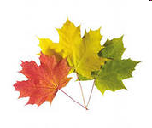
«Листопад»
Цель: обучение плавному свободному выдоху; активизация губных мышц. Оборудование: листья из бумаги Ход игры: Педагог выкладывает на столе листочки, напоминает детям про осень. - Представьте, что сейчас осень. Красные, желтые, оранжевые листья падают с деревьев. Подул ветер - разбросал все листья по земле! Давайте сделаем ветер - подуем на листья! Взрослый вместе с детьми дует на листья, пока все листочки не окажутся на полу. При этом необходимо следить за правильностью осуществления ротового выдоха, а также за тем, чтобы дети не переутомлялись.

Slide 15
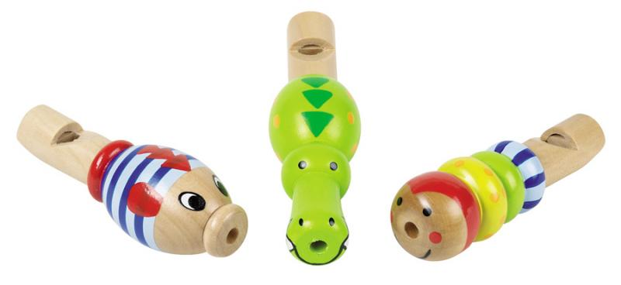
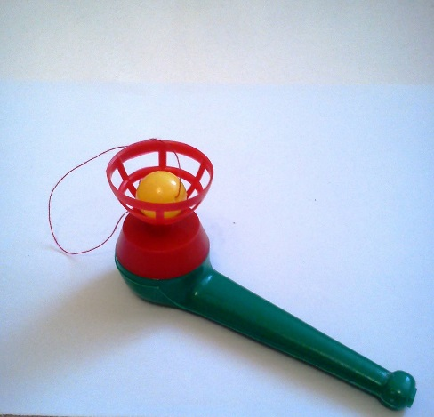
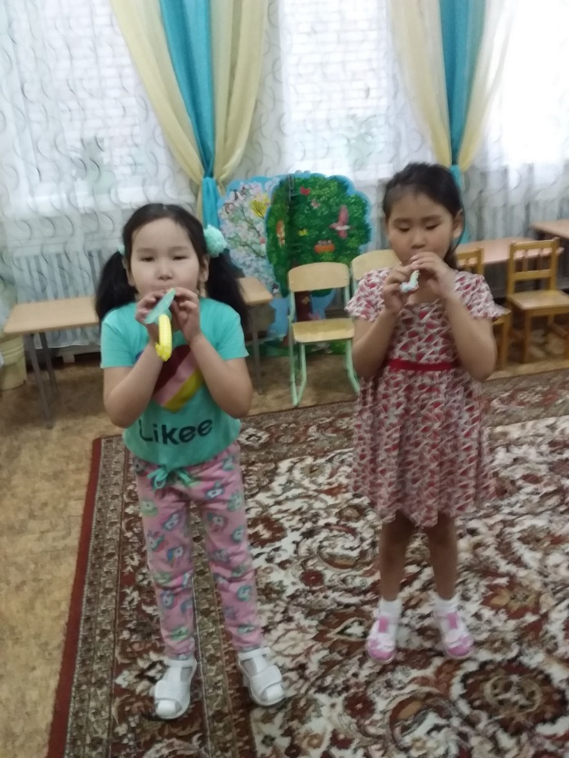
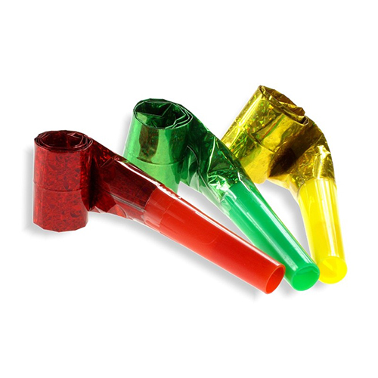
«Свистульки»
Цель: обучение плавному свободному выдоху; активизация губных мышц.
Оборудование: свистки
Ход игры: Педагог раздает детям разные свистульки, предлагая устроить праздник и веселье. При этом четко дает инструкцию как нужно дышать играя с свистулькой. - Представьте, что мы на празднике и нам нужно устроить веселый шум. Давайте устроим праздник - подуем в свистульки

Slide 16
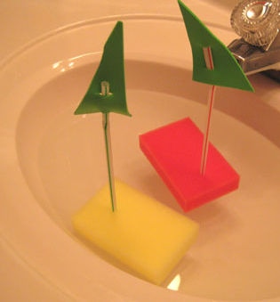
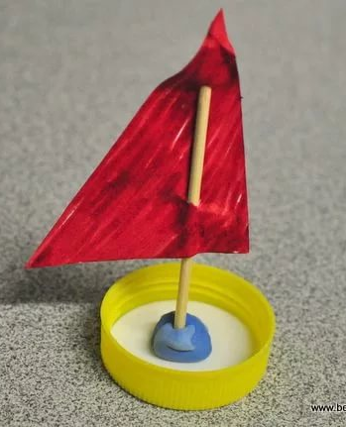
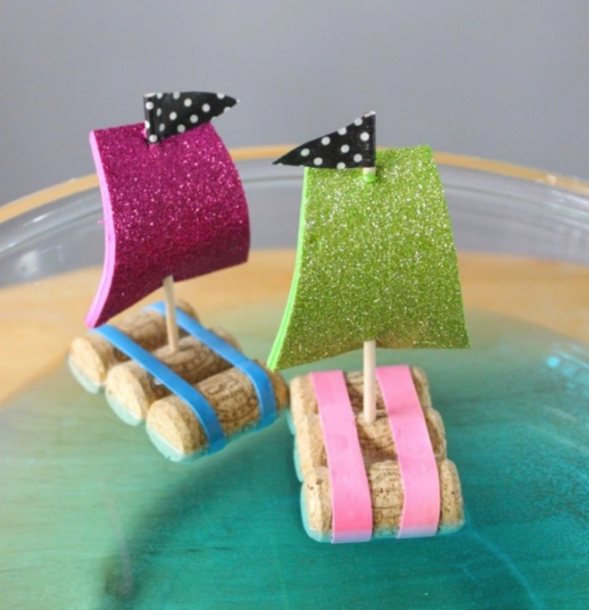
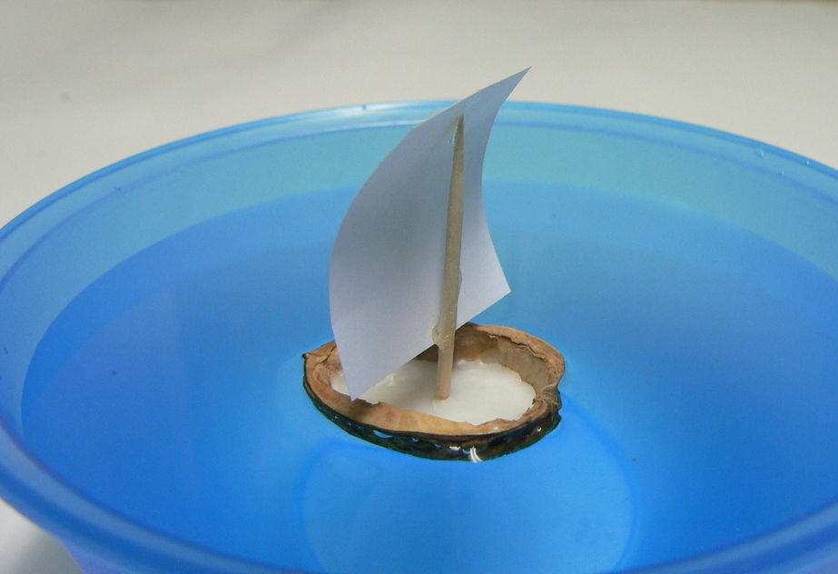
«Лодочки»
Цель: развитие длительного непрерывного ротового выдоха; активизация губных мышц. Оборудование: крышки от бутылок, губка, скорлупа от грецкого ореха.
Ход игры:
Наполните таз водой и научите ребёнка дуть на лёгкие предметы, находящиеся в тазу, например, лодочки. Вы можете устроить соревнование: чья лодочка дальше уплыла.

Slide 17
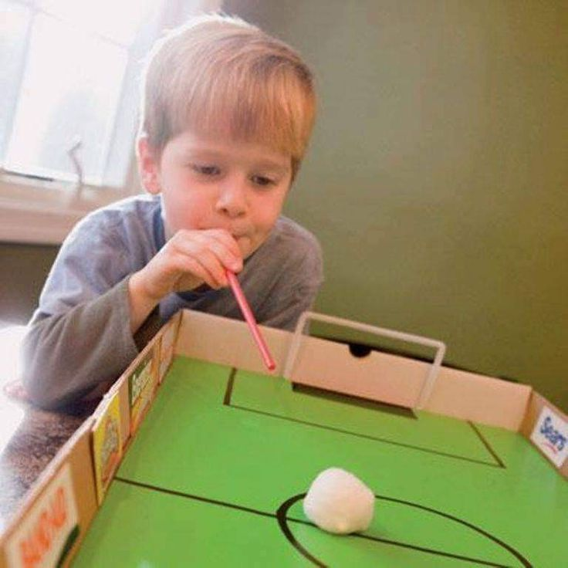
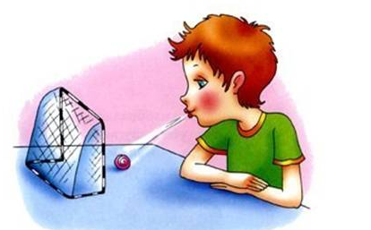
«Забей мяч в ворота»
Цель: развитие длительного непрерывного ротового выдоха; активизация губных мышц.
Оборудование: конструктор, мяч тенисный
Ход игры: Соорудите из конструктора или другого материала ворота, возьмите мяч тенисный или любой другой легкий шарик. И поиграйте с ребенком в футбол. Ребенок должен дуть на шарик, стараясь загнать его в ворота. Можно взять два шарика и поиграть в игру: «Кто быстрее».

Slide 18
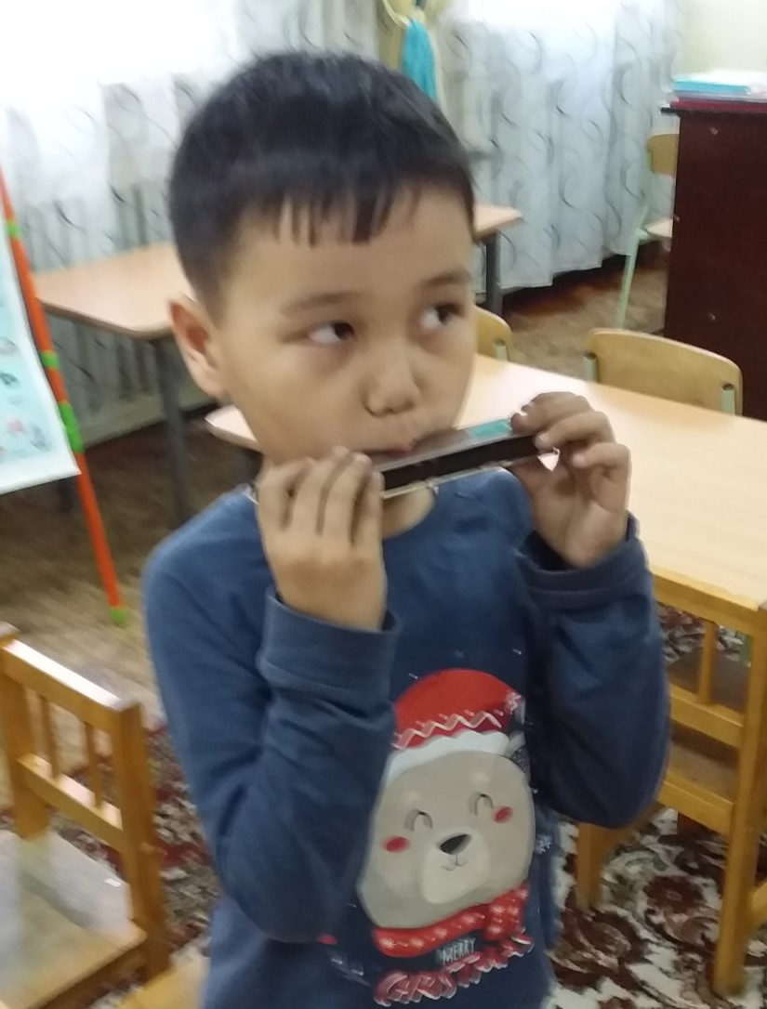
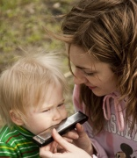
«Губная гармошка»
Цель: обучение плавному свободному вдоху и выдоху; активизация губных мышц. Оборудование: губная гармошка
Ход игры:
Предложите ребенку стать музыкантом, пусть он поиграет на губной гармошке. При этом ваша задача не в том, чтобы научить его играть, потому не обращайте внимание на мелодию. Важно, чтобы ребенок вдыхал воздух через губную гармошку и выдыхал в нее же.

Slide 19
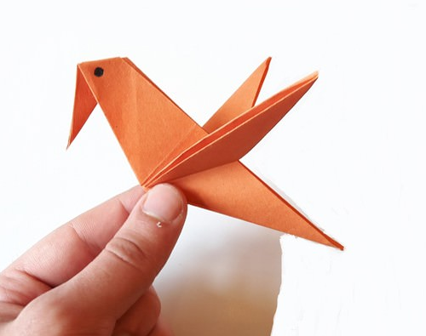
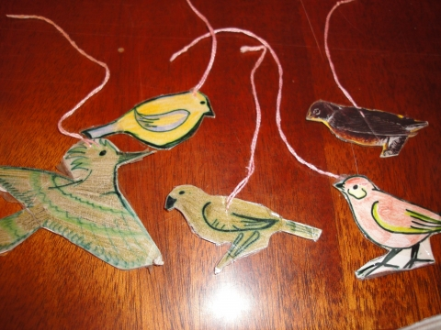
«Летите, птички» Цель: развитие длительного направленного плавного ротового выдоха; активизация губных мышц. Оборудование: 2-3 разноцветные птички, сложенные из бумаги (оригами). Ход игры: Ребенок сидит за столом. На стол напротив ребенка кладут одну птичку. Педагог предлагает ребенку подуть на птичку, чтобы она улетела как можно дальше (дуть можно один раз). - Какая красивая у тебя птичка! А она умеет летать? Подуй так, чтобы птичка улетела далеко! Дуть можно один раз. Вдохни и набери побольше воздуха. Полетела птичка! В ходе групповой игры можно устроить соревнование между двумя-тремя детьми: каждый дует на свою птичку. Побеждает тот, чья птица улетела дальше. Взрослый следит за тем, чтобы дети не надували щеки, дули только один раз, сильно не напрягались

Slide 20
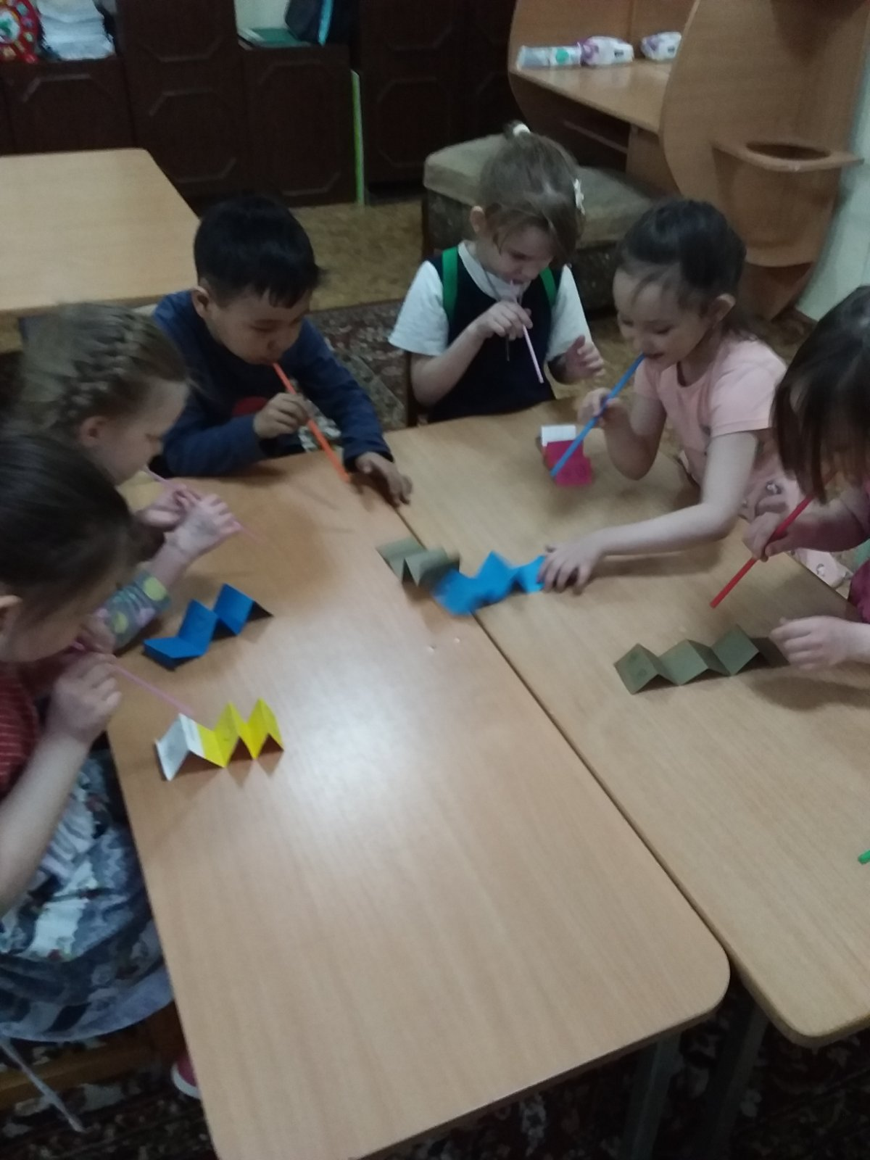
«Гусенички» Цель: развитие длительного направленного плавного ротового выдоха; активизация губных мышц. Оборудование: гусеницы из бумаги (сложенные гармошкой). Ход игры: Ребенок сидит за столом. На стол напротив ребенка кладут одну гусеницу. Педагог предлагает ребенку подуть на гусеницу, чтобы она оттолкнулась как можно дальше (дуть можно один раз). - В ходе групповой игры можно устроить соревнование между двумя-тремя детьми: каждый дует на свою гусеницу. Побеждает тот, чья гусеница отодвинулась дальше. Взрослый следит за тем, чтобы дети не надували щеки, дули только один раз, сильно не напрягались

Slide 21
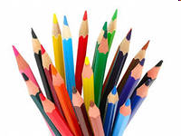
«Катись карандаш»
Цель: развитие длительного плавного выдоха; активизация губных мышц. Оборудование: карандаши с гладкой или ребристой поверхностью. Ход игры: Ребенок сидит за столом. На столе на расстоянии 20 см от ребенка положите карандаш. Сначала взрослый показывает, как с силой дуть на карандаш, чтобы он укатился на противоположный конец стола. Затем предлагает ребенку подуть на карандаш. Второй участник игры ловит карандаш на противоположном конце стола. Можно продолжить игру, сидя напротив друг друга, и перекатывая друг другу карандаш с одного конца стола на другой. Организуя игру в группе, можно устроить соревнование: двое детей сидят за столом, перед ними лежат карандаши. Дуть на карандаш можно только один раз. Побеждает тот, чей карандаш укатился дальше.

Slide 22


